Slide 1
Conceptos de Algoritmos Datos y Programas
Clase 4
CADP-ADP
1

Slide 2
Agenda
Modularización
Ejemplos
Clase 2
CADP- ADP

Slide 3
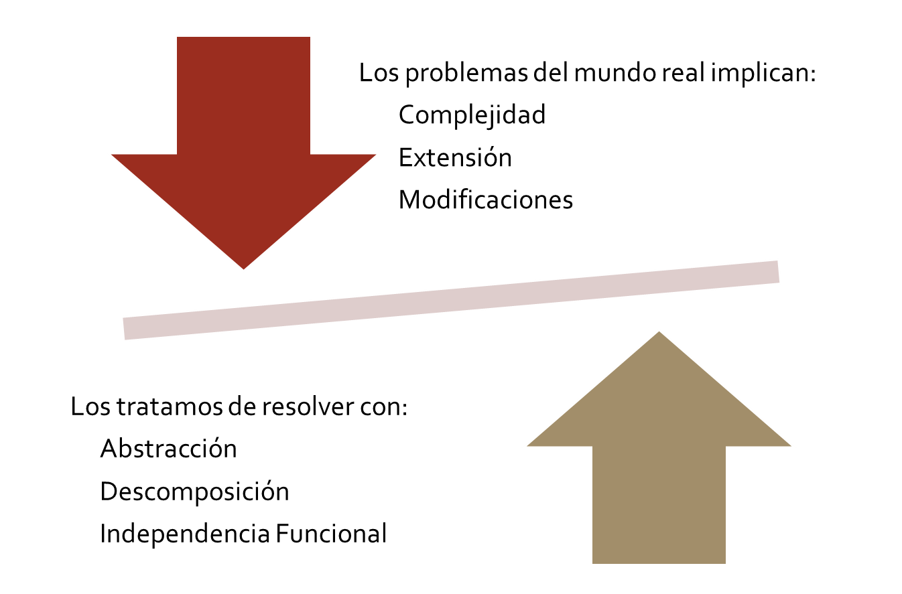
Modularizacion
Clase 4
CADP- ADP

Slide 4
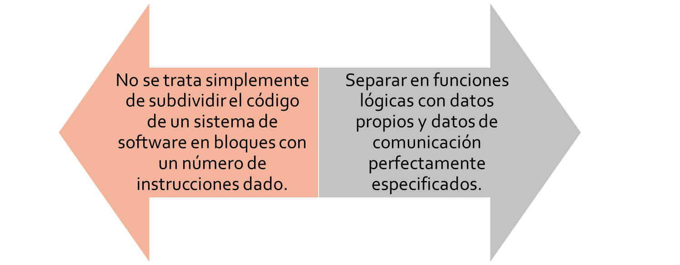
Modularización
Modularizar significa dividir un problema en partes funcionalmente independientes, que encapsulen operaciones y datos.
Clase 4
CADP- ADP

Slide 5
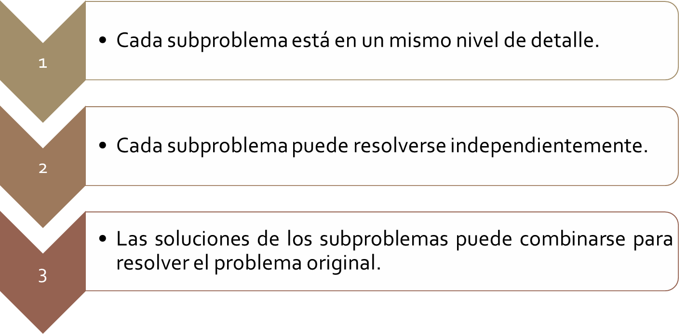
Modularización
La descomposición tiene siempre un objetivo. Cuando se descompone un problema en subproblemas, deben ser de forma tal que:
Clase 4
CADP- ADP

Slide 6
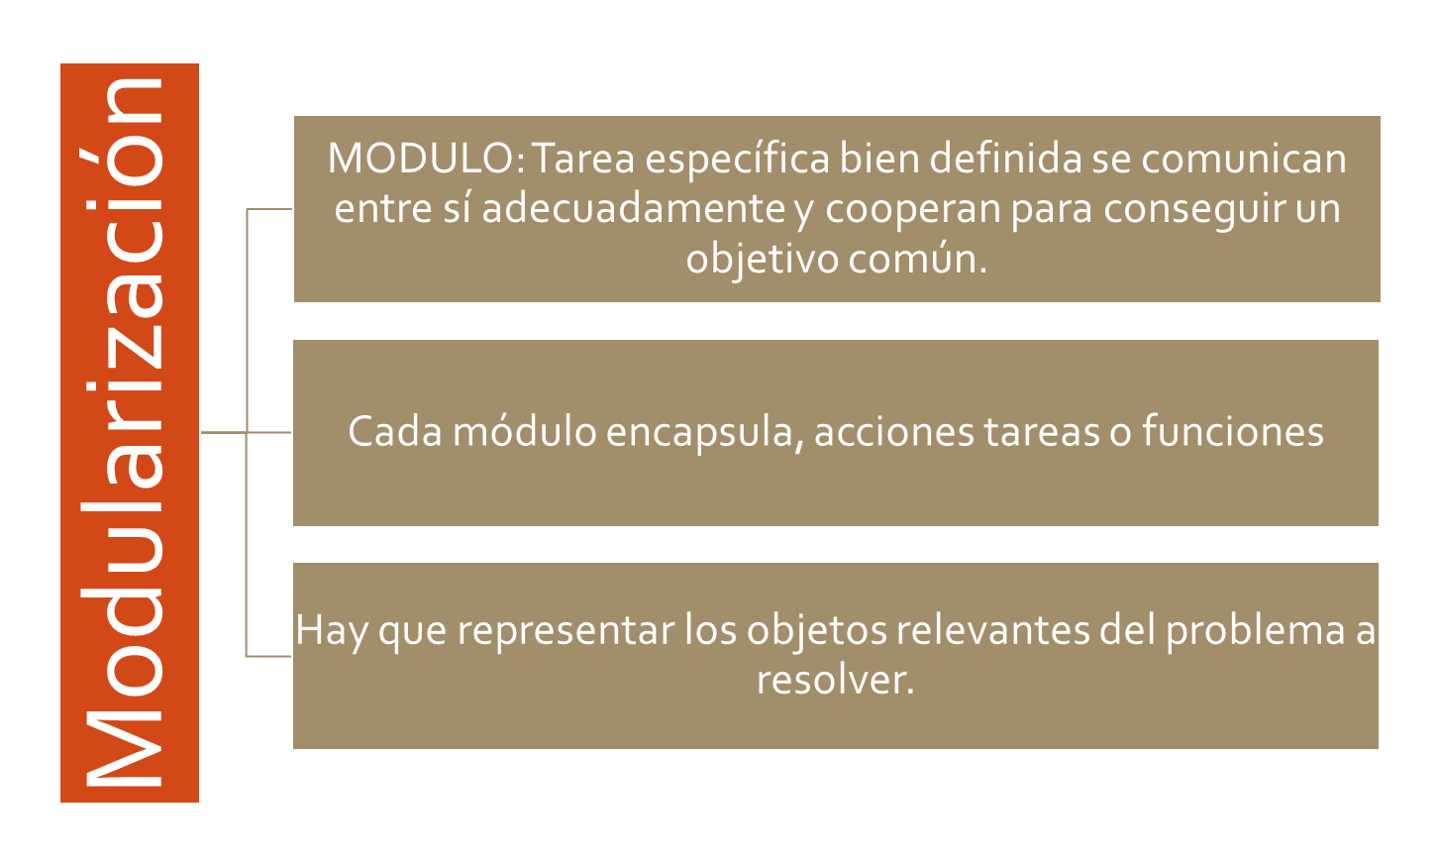
Modularización
Clase 4
CADP- ADP

Slide 7
Modularización
¿Qué es un módulo en nuestras soluciones?
¿Cómo debe ser un módulo de software en nuestros programas?
¿Existe una metodología para trabajar?
¿Es importante tener una buena metodología de trabajo?
METODOLOGIA TOP-DOWN
Clase 4
CADP- ADP

Slide 8
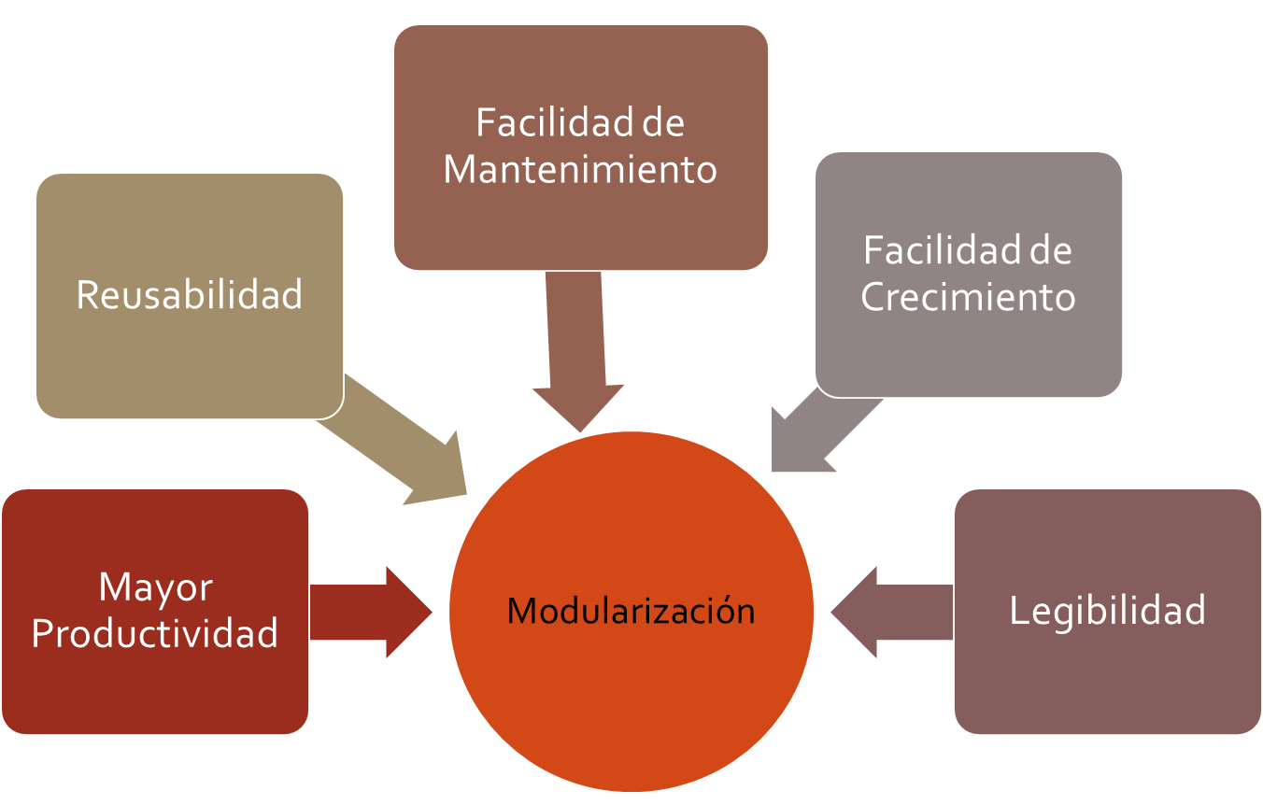
Modularización
Clase 4
CADP- ADP

Slide 9
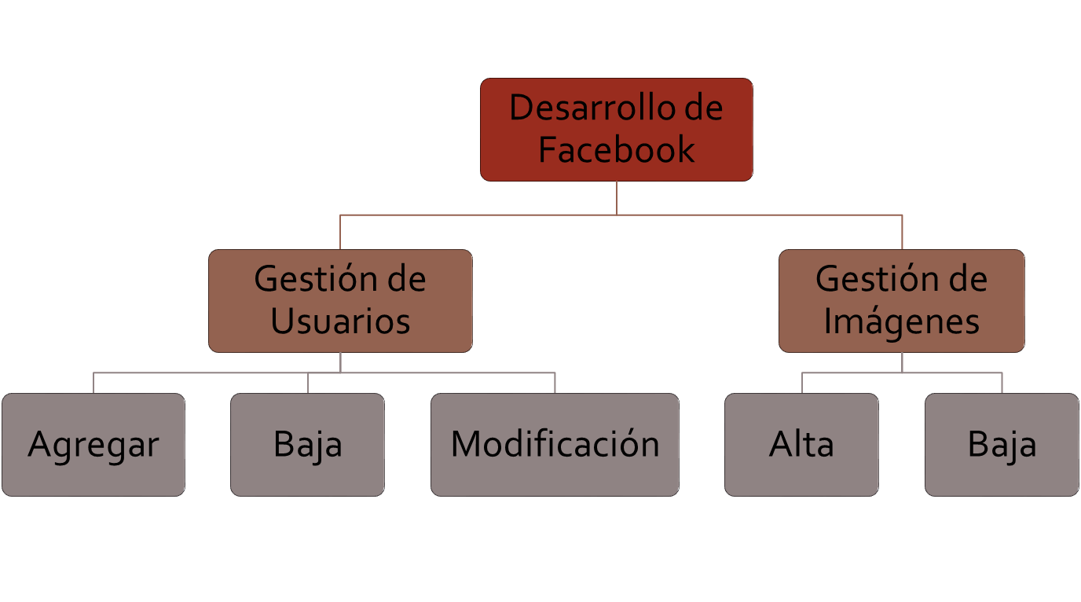

Modularización
Clase 4
CADP- ADP

Slide 10
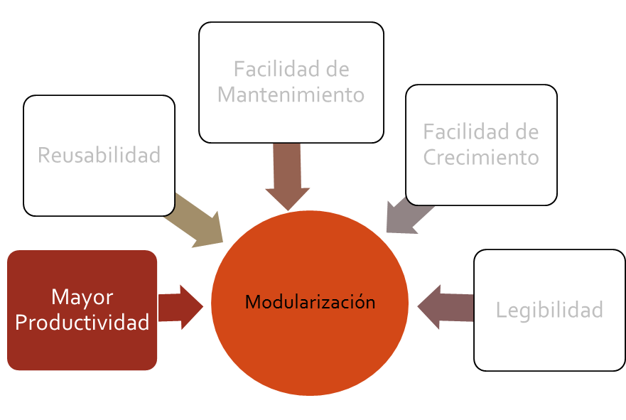
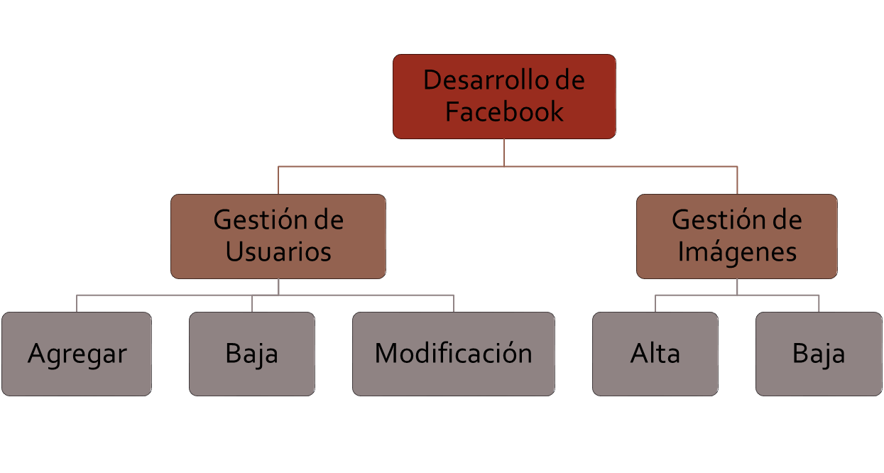


Modularización
  Al dividir un sistema de software en módulos funcionalmente independientes, un equipo de desarrollo puede trabajar simultáneamente en varios módulos, incrementando la productividad (es decir reduciendo el tiempo de desarrollo global del sistema).
Clase 4
CADP 2015

Slide 11
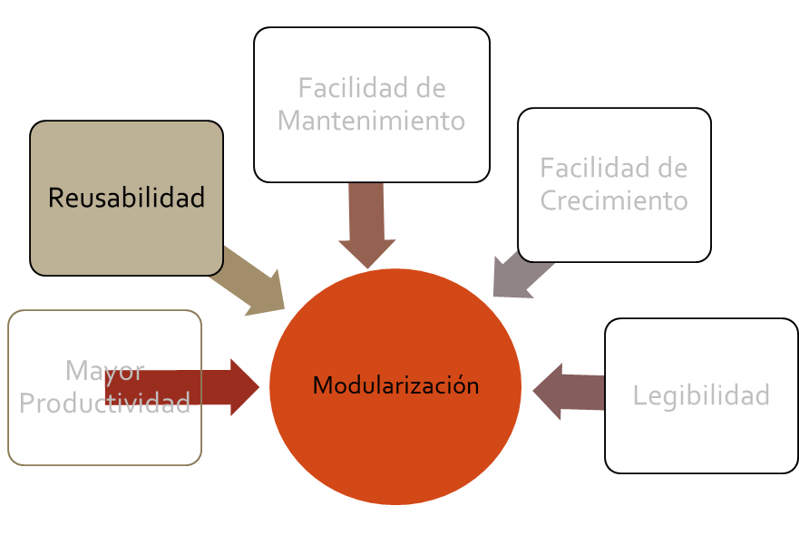
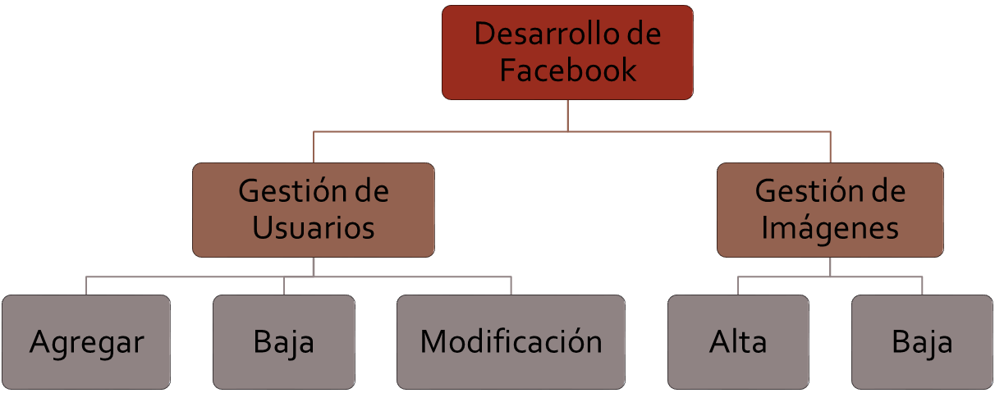
Modularización
  Un objetivo fundamental de la Ingeniería de Software es la reusabilidad, es decir la posibilidad de utilizar repetidamente el producto de software desarrollado. Naturalmente la descomposición funcional que ofrece la modularización favorece el reuso. Ejemplo.
  Se puede usar en otro sistema
Clase 4
CADP 2015

Slide 12
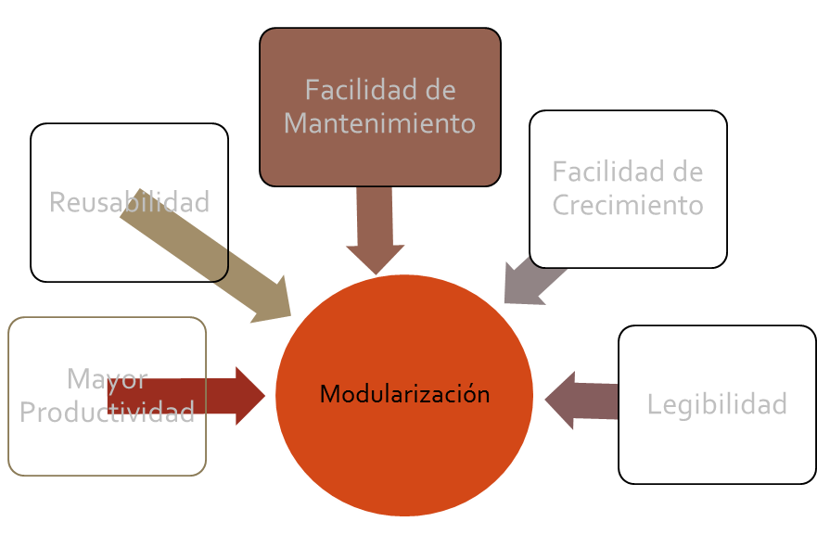


Modularización
  La división lógica de un sistema en módulos permite aislar los errores que se producen con mayor facilidad. Esto significa poder corregir los errores en menor tiempo y disminuye los costos de mantenimiento de los sistemas.
No puedo eliminar
un usuario
Baja
Clase 4
CADP- ADP

Slide 13
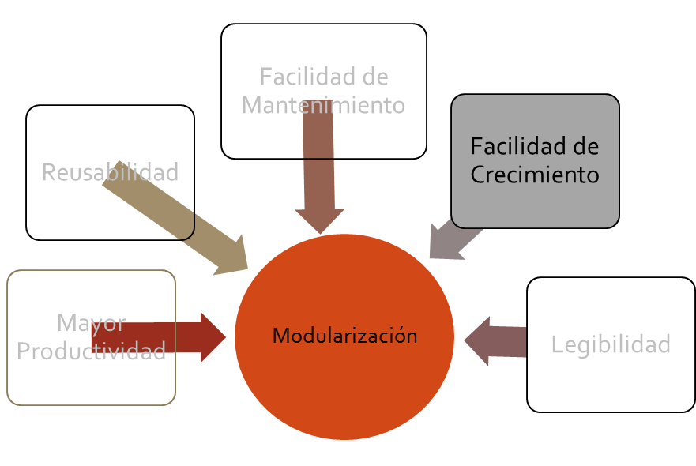
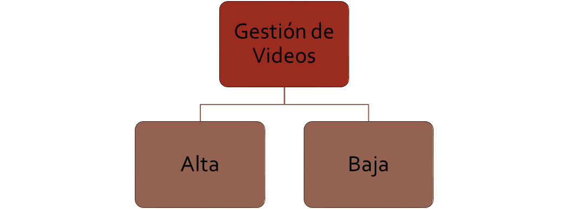
Modularización
  Los sistemas de software reales crecen (es decir aparecen con el tiempo nuevos requerimientos del usuario). La modularización permite disminuir los riesgos y costos de incorporar nuevas prestaciones a un sistema en funcionamiento.
Clase 4
CADP- ADP

Slide 14
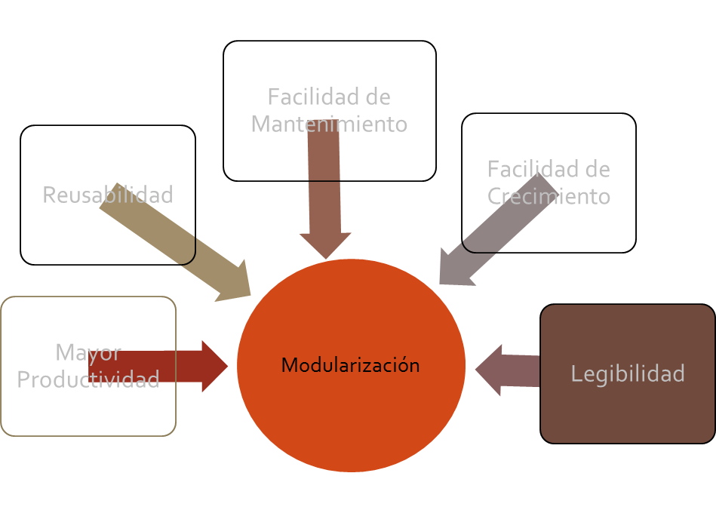
Modularización
  Un efecto de la modularización es una mayor claridad para leer y comprender el código fuente. El ser humano maneja y comprende con mayor facilidad un número limitado de instrucciones directamente relacionadas.
Clase 4
CADP 2015

Slide 15
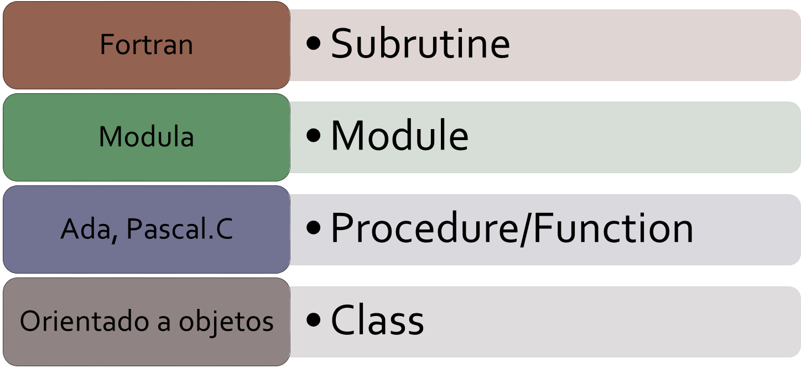
Modularización
Recursos de los lenguajes de programación para especificar la modularización
Clase 4
CADP- ADP

Slide 16
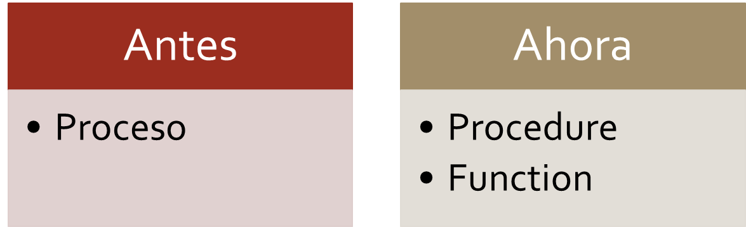
Modularización - Procedure
programa uno
procesos
proceso auxiliar
comenzar
….
fin
variables
….
comenzar
…
fin
program uno;
procedure auxiliar;
begin
…
end;
var
….
begin
…
end.
Clase 4
CADP- ADP

Slide 17
Modularización - Procedure
Conjunto de instrucciones que realizan una tarea especifica y retorna 0, 1 ó más valores.
program uno;
procedure auxiliar;
begin
….
end;
program uno;
procedure auxiliar;
var
….
begin
….
end;
Cómo se invoca?
Cómo es el programa?
Clase 4
CADP- ADP

Slide 18
Modularización - Procedure
program uno;
…
procedure auxiliar;
var
x:integer;
begin
x:= 8;
x:= x MOD 3;
end;
program uno;
Const
// declaración de constantes del programa
Type
// Declaración de tipos definidos para el programa
// Declaración de módulos (funciones y procedimientos)
Var
//Variables del programa
Begin
End.
Var
//variables del programa
begin
…..
auxiliar;
…..
end.
Clase 4
CADP- ADP

Slide 19
Modularización - Function
Conjunto de instrucciones que realizan una tarea especifica y retorna un único valor de tipo simple.
program uno;
Function nombre: tipo;
Var
…
begin
….
nombre:= valor a retornar;
end;
Nombre de la función
Variables de la función
Valor que devuelve la funcion
Clase 4
CADP- ADP

Slide 20
Modularización - Function
program uno;
Function auxiliar: real;
Var
x,y,cociente:real;
begin
x:= 10;
y:= 4;
cociente:= x/y;
auxiliar:= cociente;
end;
cociente debe ser del mismo tipo al que retorna la función
La asignación del nombre de la función a la variable que retorna debe ser la última instrucción.
Cómo se invoca?
Clase 4
CADP- ADP

Slide 21
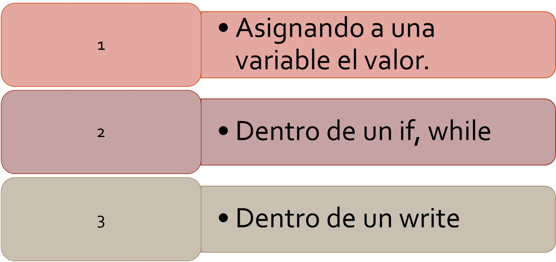
Modularización - Function
Clase 4
CADP- ADP

Slide 22
Modularización - Function
Por su nombre, asignando el resultado a una variable del mismo tipo que devuelve la función.
program uno;
function auxiliar: integer;
var
x:integer;
begin
x:= 8*5;
auxiliar:= x;
end;
Var
res:integer;
begin
…..
res:= auxiliar;
…..
end.
Después de ejecutarse se vuelve a la misma línea
Clase 4
CADP- ADP

Slide 23
Modularización - Function
Por su nombre, en una sentencia write. En los procedimientos no existe.
program uno;
function auxiliar: integer;
var
x:integer;
begin
x:= 8*5;
auxiliar:= x;
end;
Var
res:integer;
begin
…..
write (‘El resultado es’, auxiliar);
…..
end.
Clase 4
CADP- ADP

Slide 24
Modularización - Function
Por su nombre, en una sentencia if. En los procedimientos no existe
program uno;
function auxiliar: integer;
var
x:integer;
begin
x:= 8*5;
auxiliar:= x;
end;
Var
res:integer;
begin
…..
if (auxiliar = 5) then…
…..
end.
Clase 4
CADP- ADP

Slide 25
Modularización - Function
Por su nombre, en una sentencia while. En los procedimientos no existe
program uno;
function auxiliar: integer;
var
x:integer;
begin
x:= 8*5;
auxiliar:= x;
end;
Var
res:integer;
begin
…..
while (auxiliar = 5) then…
…..
end.
Clase 4
CADP- ADP

Slide 26
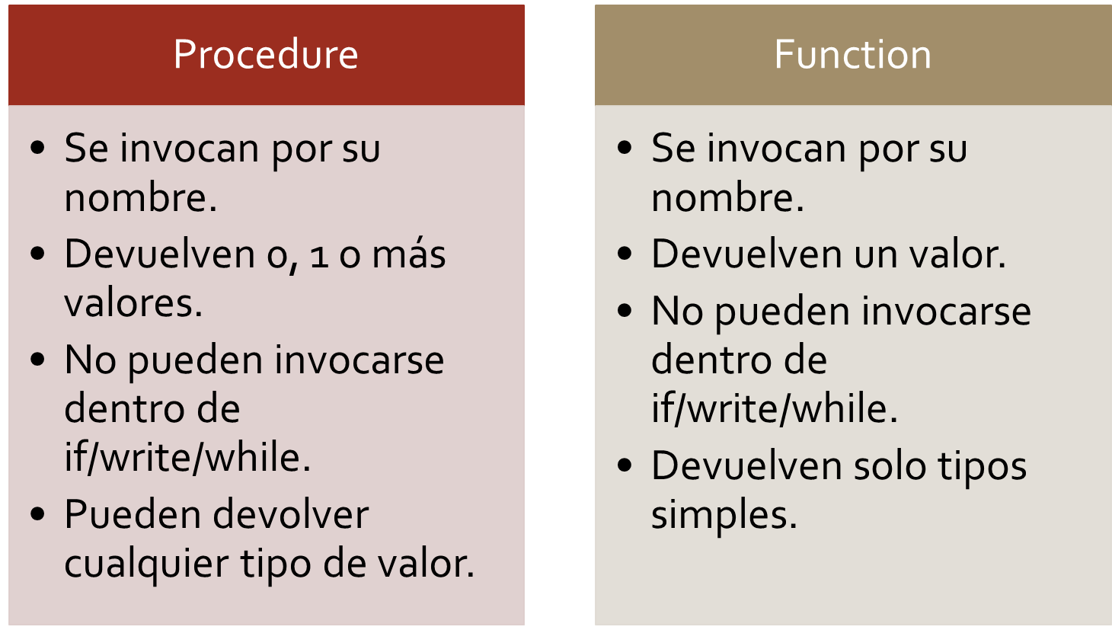
Modularización – Procedure/Function
Cómo es el alcance de las variables?
Clase 4
CADP- ADP

Slide 27
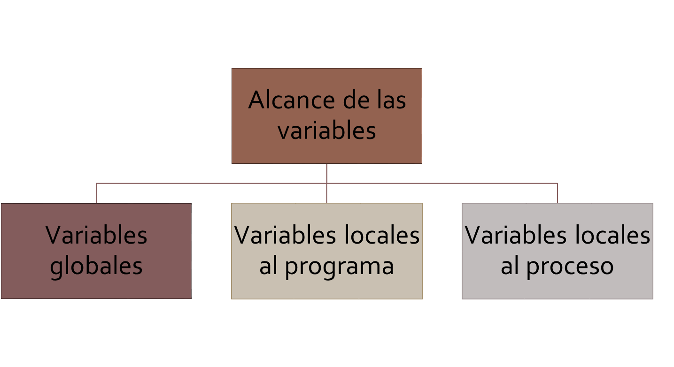
Alcance de las variables
Clase 4
CADP- ADP

Slide 28
Alcance de las variables
Program alcance;
Const
…
Type
…
Var
a,b: integer;
procedure prueba;
Var
c: integer;
Begin
End.
Var
d:integer;
Begin
End.
a,b, son Variables globales del programa
Pueden ser usadas en todo el programa (incluyendo módulos)
c, es una variable local del proceso
Pueden ser usadas sólo en el proceso que están declaradas
d, es una variable local del programa
Pueden ser usadas sólo en el cuerpo del programa
Clase 4
CADP- ADP

Slide 29
Alcance de las variables
Program alcance;
Const
…
Type
…
Var
a,b: integer;
Procedure prueba;
Var
c: integer;
Begin
End.
Var
d:integer;
Begin
End.
Program alcance;
Const
…
Type
…
Var
a,b: integer;
Procedure prueba;
Var
c: integer;
Begin
End.
Var
d:integer;
Begin
End.
Program alcance;
Const
…
Type
…
Var
a,b: integer;
Procedure prueba;
Var
c: integer;
Begin
End.
Var
d:integer;
Begin
End.
Clase 4
CADP 2015

Slide 30
Se puede? Qué imprime
Alcance de las variables
Program alcance;
Var
x,y: integer;
Procedure prueba;
Var
x:integer;
Begin
x:= 34 DIV 6;
End;
Var
x:integer;
Begin
x:= 8; y:=9;
End.
Program alcance;
Var
x,y: integer;
Procedure prueba;
Var
x: char;
Begin
x:= ‘á’ ;
End;
Var
x:integer;
Begin
x:= 8; y:=9;
End.
Program alcance;
Var
x,y: integer;
Procedure prueba;
Begin
x:= 34 DIV 6;
End;
Var
x:integer;
Begin
x:= 8; y:=9;
End.
Clase 4
CADP- ADP

Slide 31
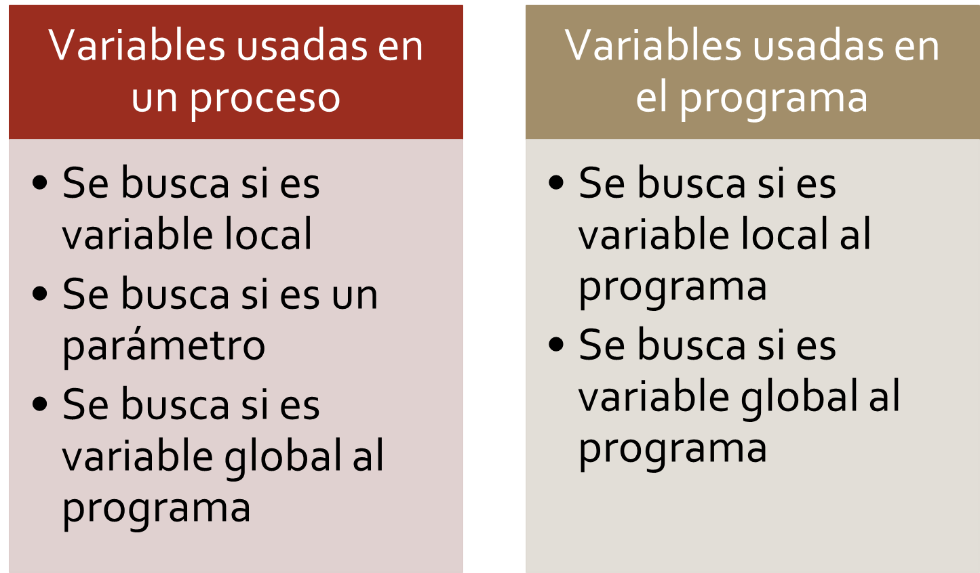
Alcance de las variables
Clase 4
CADP- ADP

Slide 32
Alcance de variables
Program uno;
Var
x,a,b: integer;
procedure prueba;
var
x: integer;
begin
x:= 4;
write (x);
end;
Begin
x:=16;
prueba;
write (x);
End.
Program dos;
Var
x,a,b: integer;
procedure prueba;
Begin
write (x);
End;
Begin
x:=16;
prueba;
write (x);
End.
Program tres;
Var
x,a,b: integer;
procedure prueba;
Begin
x:= 4;
write (x);
End;
Begin
x:=16;
prueba;
End.
Program cuatro;
Var
x : char;
procedure prueba;
Var
x:integer;
Begin
x:= 4;
write (x);
End;
Begin
x:=‘a’;
prueba;
write (x);
End.
Clase 4
CADP 2015

